Slide 1
«Деятельность театральной студии «Амплуа» в целях профессионального самоопределения обучающихся».

Slide 2
Зачем родители приводят детей в театральную студию?
- Он у нас такой скромный, ни кем не контактирует.
- А наш наоборот, слишком активный! Его бы немного обуздать.
- Ирочка так непонятно говорит. Может быть, вы что-нибудь с этим сделаете?
- А нам бы просто погромче говорить научится.
- Вы знаете, у нас к вам соседка ходит. Вместе водить удобно и веселее.
- А мы уже во всех кружках побывали, нигде не нравится. Вот здесь решили попробовать…
- Вы не представляете, она у нас такая артистка - всех своими представлениями замучила.

Slide 3
Ни одно из направлений дополнительного образования не развивают ребенка и не готовят к выбору будущей профессии так, как это делает театральный коллектив.

Slide 4
«Значительный вклад в воспитание дает внеурочная работа: различные кружки, секции, музыкальные студии, школьный театр». (В.В.Путин)
«Школьный театр является важным инструментом воспитания подрастающего поколения и социальным лифтом для талантливых детей по всей стране. Это в том числе и профориентация. В каждой школе, где есть советник по воспитанию, должны быть открыты спортивная секция и школьный театр».
(С.С. Кравцов)

Slide 5
В процессе занятий в студии развиваются способности, определяющие профессиональные качества личности:
способность творчески подходить к решению любой задачи;
способность действовать в коллективе на достижение общей цели, не теряя собственной индивидуальности;
психологическая и творческая мобильность;
высокая работоспособность, выносливость;
способность добиваться поставленной цели.
желание и способность к исполнительской деятельности.
Формируются навыки общения, необходимые для дальнейшего самоопределения и самореализации воспитанника.

Slide 6
Театральные профессии:
Актер театра и кино.
Режиссер.
Сценарист.
Гример.
Костюмер.
Реквизитор.
Бутафор.
Художник - декоратор.
Осветитель.
Механик сцены.
Звукорежиссер.
Театровед.
Продюсер.

Slide 7
Близкие к театру профессии:
Блогер
Журналист
Учитель
Психолог
Рекламщик
Юрист
Политик.

Slide 8
Далекие от театра профессии:
Духовный лидер.
Врач.
Архитектор.
Инженер.
Предприниматель.
Спортсмен.

Slide 9
Применяют навыки актерского мастерства в профессии:
Устраивает театральные уроки в школе - учитель Даша Цуцина.
Учиться оказывать психологическую помощь людям будущий психолог - Настя Малафеева.
Оттачивает свое ораторское мастерство в суде - юрист Настя Смирнова.
Из театральной студии плавно перешел в ютуб и НЦ - блогер Данила Блинов.
Стажируется в ТАСС и готовится к большим эфирам - журналист Ксюша Бличенкова.

Slide 10
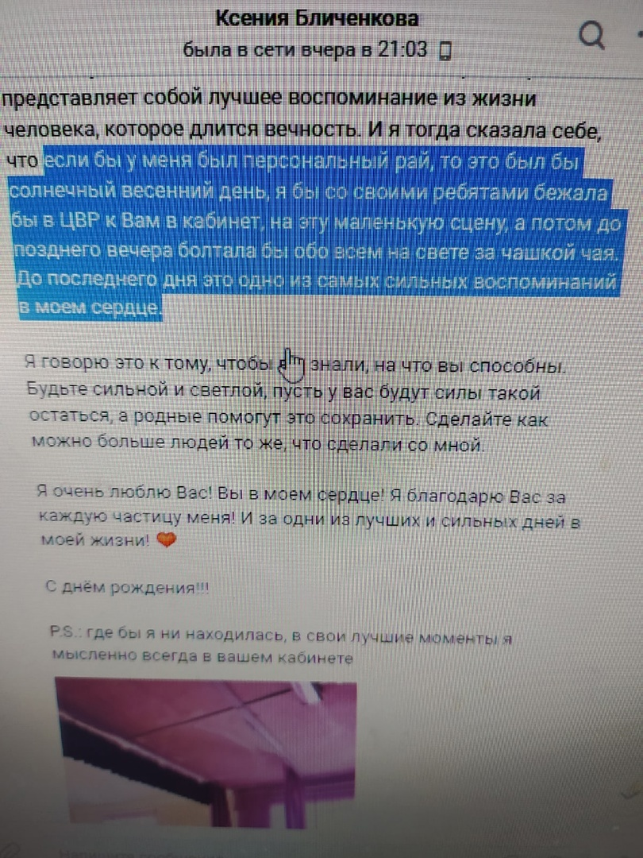

Slide 11
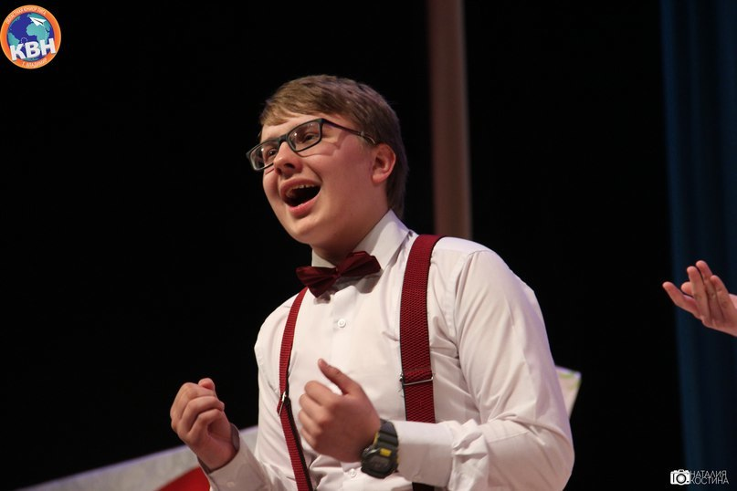
Данила Савельчиков - выпускник 2019 года Институт искусств и художественного образования ВЛГУ Режиссер- педагог

Slide 12
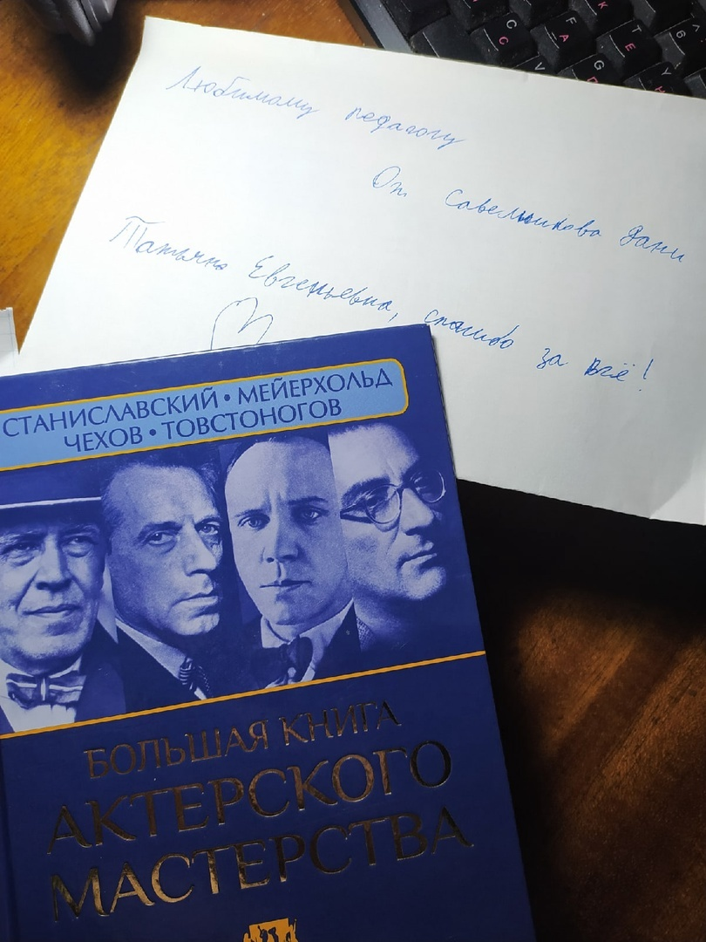

Slide 13
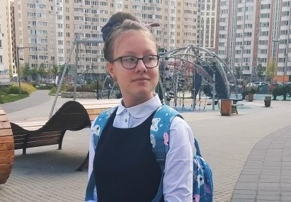
Александра Рыбина (занималась с 2015 по 2019 ) Актриса Московского детского музыкального театра

Slide 14
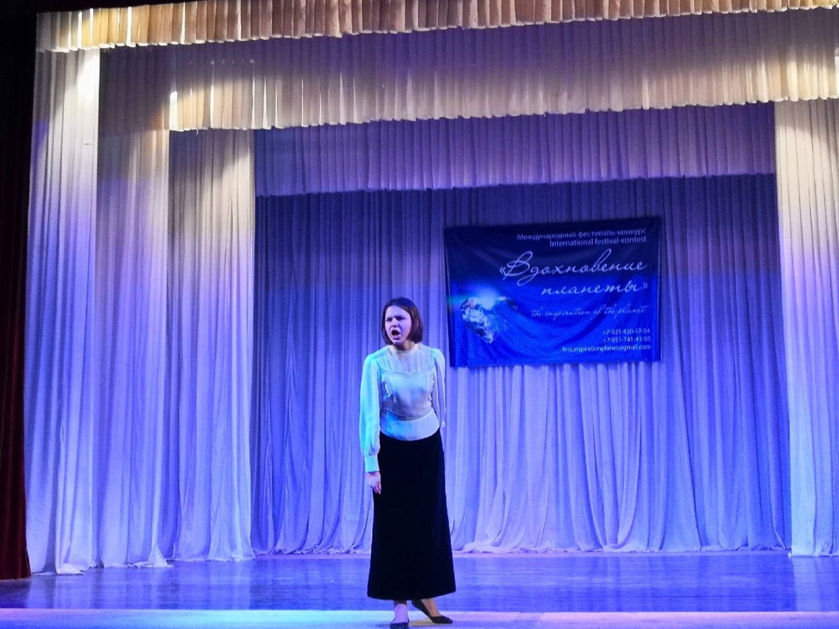
Александра Чеснокова – выпускница 2020 года Росийский Государственный Гомунитарный Университет Менеджер театра, кино и телевидения

Slide 15
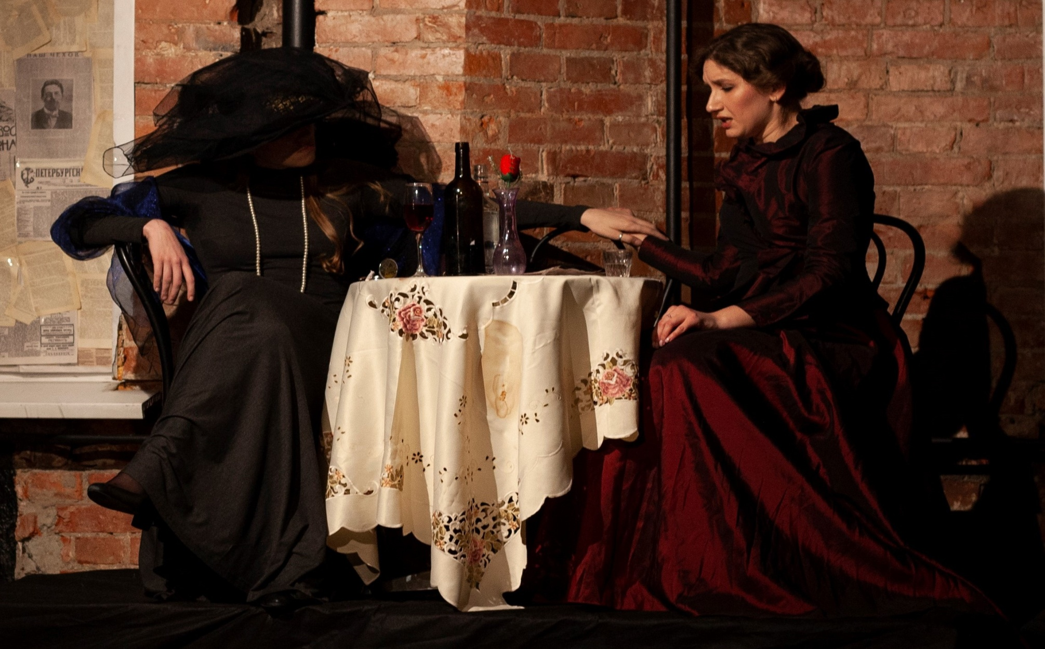
Анастасия Лодыгина – выпускница 2013 года (пост. 2020) Государственный институт театрального искусства Артист эстрады

Slide 16
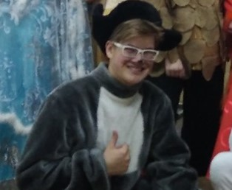
Лев Гололобов - выпускник 2021 года Государственный институт театрального искусства Режиссер музыкального театра

